Slide 1


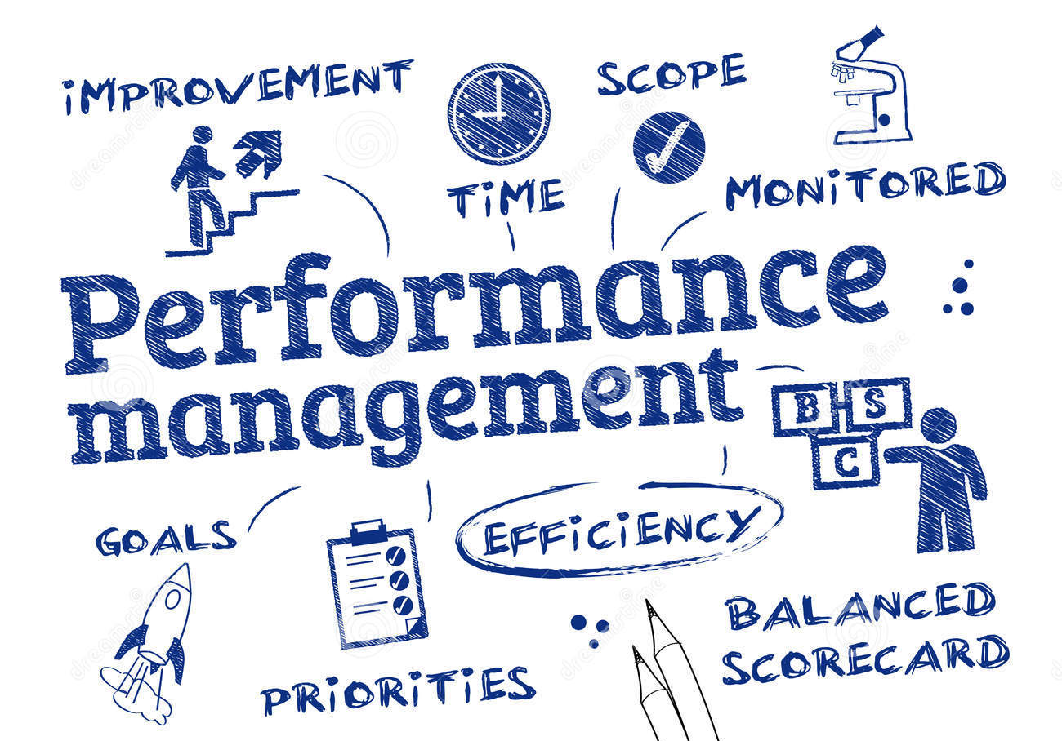




PERTEMUAN 13
MANAJEMEN
PENILAIAN KINERJA
NOVEMBER 2022
Jl. Raya Siliwangi No. 6 Rawa Panjang – Bekasi

Slide 2
SASARAN PEMBELAJARAN
Pengertian Manajemen Penilaian Kinerja
Tujuan Manajemen Penilaian Kinerja
Permasalahan dalam Penilaian Kinerja

Slide 3
PENGERTIAN MANAJEMEN KINERJA
Aktivitas untuk memastikan agar Tujuan Organisasi dicapai secara Konsisten melalui Proses Perencanaan, Pelaksanaan, Evaluasi dan Penilaian Kinerja Perangkat Organisasi.

Slide 4
TUJUAN MANAJEMEN KINERJA
Untuk meningkatkan Kinerja Organisasi, Tim dan Individu dalam suatu keterkaitan, agar Mencapai Tujuan Organisasi yang telah ditetapkan sebelumnya

Slide 5
Syarat Manajemen Kinerja
1. Perusahaan memiliki indikator kinerja utama (key perfomance indicator) yang terukur secara kuantitatif, memiliki target yang ingin dicapai, dan jelas batas waktunya.
2. Terdapat kontrak kinerja, di mana ukuran-ukuran kinerja dituangkan dalam bentuk kesepakatan antara bawahan dan atasan.
3. Terdapat siklus manajemen kinerja yang baku dan dipatuhi seluruh elemen perusahaan, yaitu berupa perencanaan kinerja, pelaksanaan, pengawasan, dan evaluasi.
4. Terdapat pemberian reward dan punishment yang sifatnya membangun dan konsisten di dalam perusahaan.
5. Adanya dedikasi kepemimpinan yang kuat di tingkat atas (top managers) sehingga perusahaan memiliki kinerja yang tinggi demi terwujudnya tujuan perusahaan.
6. Penerapan konsep manajemen berdasarkan kompetensi, “the right man in the right place” demi mencapai kinerja perusahaan yang lebih baik

Slide 6
Siklus dan Proses Manajemen Kinerja
1. Perencanaan.
Penetapan indikator kinerja lengkap dengan berbagai strategi dan program kerja yang diperlukan untuk mencapai kinerja yang diinginkan
2. Pelaksanaan.
Organisasi bergerak sesuai dengan rencana yang telah dibuat, jika ada perubahan akibat adanya perkembangan baru maka lakukan perubahan tersebut
3. Evaluasi kinerja.
Menganalisis apakah realisasi kinerja sesuai dengan rencana yang sudah ditetapkan sebelumnya. Semuanya ini harus serba kuantitatif

Slide 7
PENGERTIAN PENILAIAN KINERJA KARYAWAN
Proses Penilaian Kinerja (Performance Appraisal) Karyawan dalam kurun waktu tertentu.
Misalnya ; satu tahun atau enam bulan
Penilaian Kinerja dilaksanakan secara formal
dan menggunakan form Penilaian Kinerja dan/atau wawancara.

Slide 8
Mengapa Perlu PK?
1. Penilaian kinerja dilakukan untuk memberi tahu Karyawan apa yang diharapkan Pengawas
2. Penilaian Kinerja menitik beratkan pada proses pengukuran sejauh mana seorang atau sekelompok orang dapat bermanfaat untuk mencapai tujuan yang ditetapkan

Slide 9
TUJUAN PENILAIAN KINERJA KARYAWAN
Informasi untuk Penetapan Imbalan/ gaji & Promosi Jabatan
Melihat perilaku bawahan yang berkaitan dengan kinerjanya
Menetapkan rencana Karir berdasarkan kekuatan & kelemahan karyawan

Slide 10
SIAPA YANG MELAKUKAN PENILAIAN KINERJA
1
ATASAN LANGSUNG
2
REKAN KERJA
3
KOMITE PENILAIAN
4
PENILAIAN DIRI SENDIRI
5
BAWAHAN
6
UMPAN BALIK ‘360 DERAJAT’

Slide 11
LANGKAH-LANGKAH DALAM MENILAI KINERJA
1
MENDEFINISIKAN PEKERJAAN
Secara bersama menentukan sasaran kerja, standar kerja dan menyepakatinya
2
MENILAI KINERJA
Membandingkan kinerja aktual dengan standar yang telah ditetapkan
3
MENYAMPAIKAN HASIL PENILAIAN
Hasil kerja karyawan dibahas dan membuat rencana Pengembangan

Slide 12
PERMASALAHAN DALAM PENILAIAN KINERJA KARYAWAN
1. Bias Penilai
Penilaian hanya pada karakteristik pribadi; usia, jenis kelamin, suku/agama, kedekatan dgn pimpinan dll
2. Hallo effect
Opini pribadi atau subyektifitas penilaian terhadap yang di nilai., karena penilaian performance yang sesaat.
3. Central tendency
proses penilaian yg di lakukan tidak secara komprehensif, hanya melihat rata-rata tingkat produktifitas pekerja.
4. Leniency (kelunakan)
Penilaian yang di berikan terlalu lunak/murah,
5. Strictness (keketatan)
Penilaian kinerja dilakukan secara ketat.
6. Recency
Penilaian yang di lakukan pada saat-saat tertentu, atau sesaat saja.

Slide 13
METODE PENILAIAN KINERJA
Menulis Esai
Evaluator menuliskan deskripsi ttg kekurangan & kelemahan dan masukan perbaikan bagi karyawan
Mudah digunakan namun cenderung menjadi ukuran kemampuan penulisan evaluator
Peristiwa Penting
Evaluator focus pada perilaku penting yg memisahkan antara kinerja karyawan yg efektif dan tidak
Contohnya banyak, memakan waktu tidak bisa dikuantifikasi
Skala Penilaian grafis
Metode popular yg memuat catatan ttg serangkaian faktor2 kinerja & skala incremental; evaluator merinci catatan ini & menilai karyawan berdasarkan faktor2 tsb
Data kuantitatif, tidak makan waktu namun tidak memberikan info mendalam mengenai perilaku kerja
BARS (Behavirally Anchored Rating Scale)
Memadukan elemen dari peristiwa penting dan skala grafis, evaluator menggunakan skala penilaian dgn item2nya periaku actual karyawan
Memakan waktu & sulit dikembangkan
Perbandingan Multikarywan
Penialaian dilakukan dgn membandingan karyawan dalam kelompok kerja
Sulit dilakukan apabila jumlahnya banyak, terkait aspek hukum
MBO (Managemet based Objective)
Evaluasi dilakukan berdasarkan sebaik apa mereka dalam menyelesaikan sasaran tertentu
Fokus pada sararan, orientasi hasil, Memakan waktu
Penilaian 360
Mendayagunakan umpan balik dari supervisor, karyawan dan rekan kerja
Menyeluruh, memakan waktu

Slide 14
PERTANYAAN DISKUSI
Mengapa Organisai perlu memiliki alat untuk mengukur kinerja Karyawan? Jelaskan dan berikan contoh
Silahkan berikan jawaban di menu diskusi di E- campus

Slide 15
TUGAS INDIVIDU
Suatu organisasi membutuhkan suatu alat untuk mengukur kinerja setiap karyawan. Silahkan beri satu contoh sebuah system penilaian kinerja karyawan yang digunakan di sebuah perusahaan. Jelaskan instrument yang digunakan dan proses pelaksanaan penilaian kinerjanya.
Unggah Laporan di menu Tugas di e-campus sesuai tenggat waktu.

